Slide 1
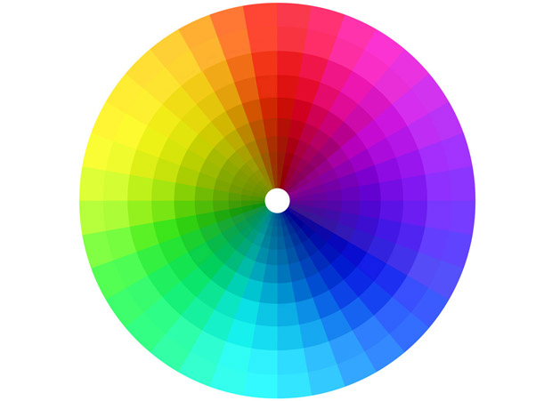
TONOVI BOJA
Mario Gavran, OŠ Julija Kempfa, Požega

Slide 2
Po čemu su geometrijski likovi koje ćete vidjeti isti, a po čemu su različiti?

Slide 3
1
2
3
4
5

Slide 4
Svi su likovi pravokutnici, a različita je svjetlina boje pravokutnika.

Slide 5
Svjetlinu boje nazivamo TONOVIMA BOJE.

Slide 6
Tonovi crvene boje
Tonovi plave boje

Slide 7
Što mislite kako nastaju tonovi boja?

Slide 8
Tonovi boja nastaju dodavanjem bijele boje.

Slide 9
+
=
+
=
+
=

Slide 10
Tonovi boja nastaju i dodavanjem crne boje.

Slide 11
+
=
+
=
+
=

Slide 12
Što mislite, postoji li smeđa boja?

Slide 13
Objasni što se događa.
Mislite li još uvijek da postoji smeđa boja?

Slide 14
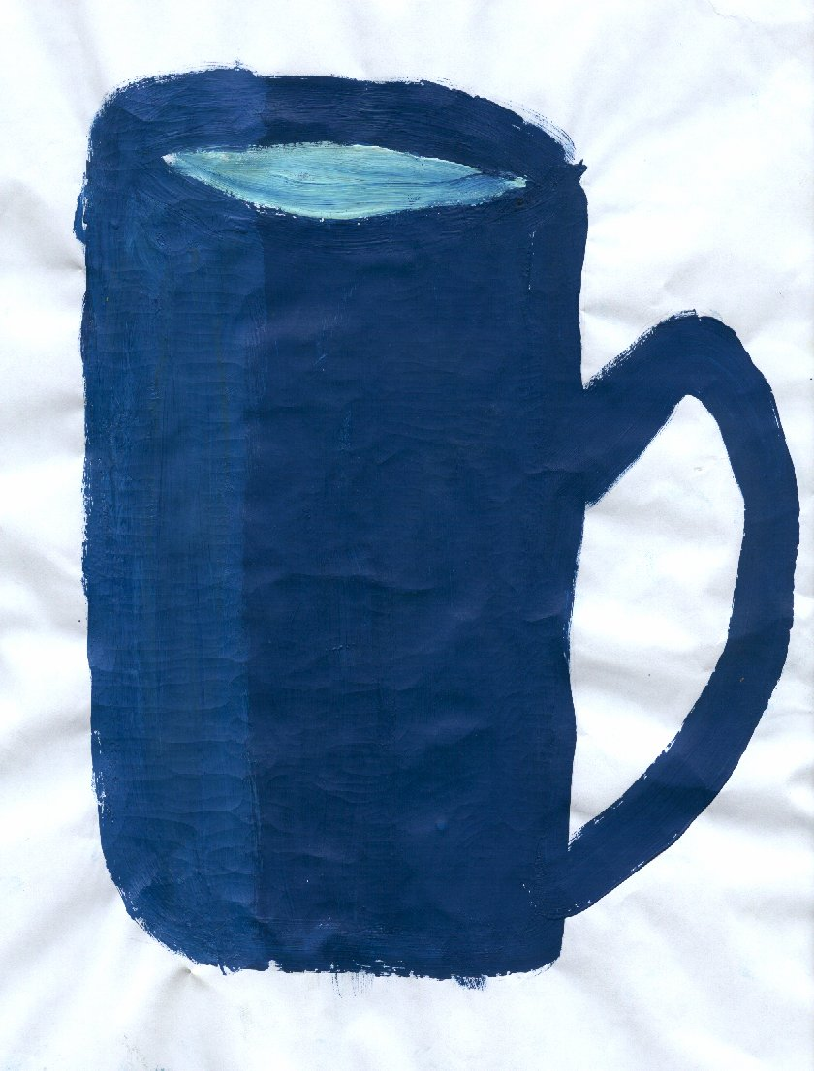
Kojim bojama je naslikana
šalica?
Što još primjećujete?

